Slide 1
第2章 关系模型和关系运算理论

Slide 2
本章重要概念（一）
（1）基本概念
关系模型，关键码（主键和外键），关系的定义和性质，三类完整性规则，ER模型到关系模型的转换规则，过程性语言与非过程性语言。
（2）关系代数
五个基本操作，四个组合操作，七个扩充操作。
<number>/78

Slide 3
本章重要概念（二）
（3）关系演算
元组关系演算和域关系演算的原子公式、公式的定义。关系演算的安全性和等价性。
（4）关系代数表达式的优化
关系代数表达式的等价及等价转换规则，启化式优化算法。
（5）关系逻辑
谓词、原子、规则和查询，规则的安全性，用规则模拟关系代数表达式。
<number>/78

Slide 4

本章概要
本章先介绍关系模型的基本概念；然后介绍关系运算的三种理论：关系代数、关系演算和关系逻辑。
<number>/78

Slide 5
关系模型和关系运算理论
2.1 关系模型的基本概念
2.2 关系代数
2.3 关系演算
2.4 关系代数表达式的优化
2.5 关系逻辑
<number>/78

Slide 6

2.1 关系模型的基本概念
2.1.1 基本术语
2.1.2 关系的定义和性质
2.1.3 关系模型的三类完整性规则
2.1.4 ER模型向关系模型的转换规则
2.1.5 关系模型的三级体系结构
2.1.6 关系模型的形式定义和优点
2.1.7 关系查询语言和关系运算
返回
<number>/78

Slide 7
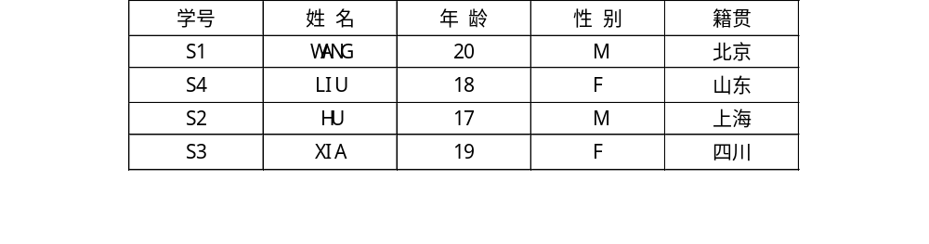
2.1.1 基本术语(1)
定义2.1 用二维表格表示实体集，用关键码进行数据导航的数据模型称为关系模型（relational Model）。
这里数据导航(data navigation)是指从已知数据查找未知数据的过程和方法。
图2.1 学生登记表
<number>/78

Slide 8
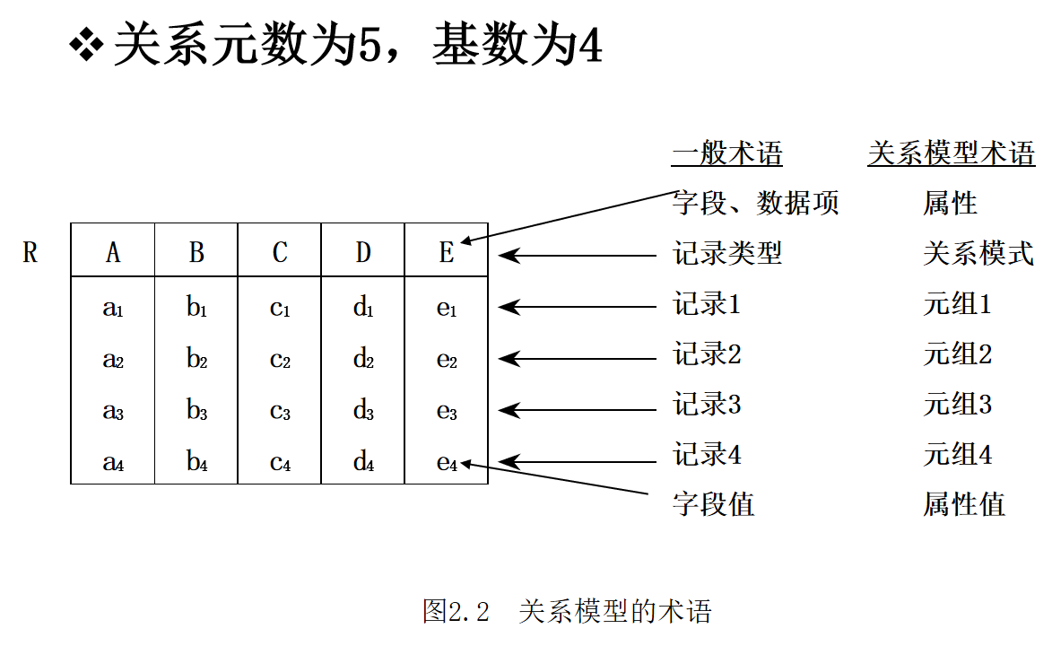
2.1.1 基本术语(2)
在关系模型中，字段称为属性，字段值称为属性值，记录类型称为关系模式。
在图2.2中，关系模式名是R。记录称为元组（tuple），元组的集合称为关系（relation）或实例（instance）。
  一般用大写字母A、B、C、… 表示单个属性，用大写字母 …、X、Y、Z表示属性集，用小写字母表示属性值，有时也习惯称呼关系为表或表格，元组为行(row)，属性为列(column)。
关系中属性个数称为“元数”（arity），元组个数为“基数”(cardinality)。
<number>/78

Slide 9
2.1.1 基本术语(3)
关系元数为5，基数为4
一般术语 关系模型术语
字段、数据项 属性
记录类型 关系模式
记录1 元组1
记录2 元组2
记录3 元组3
记录4 元组4
字段值 属性值
R
A
B
C
D
E
a
1
b
1
c
1
d
1
e
1
a
2
b
2
c
2
d
2
e
2
a
3
b
3
c
3
d
3
e
3
a
4
b
4
c
4
d
4
e
4
图2.2 关系模型的术语
<number>/78

Slide 10
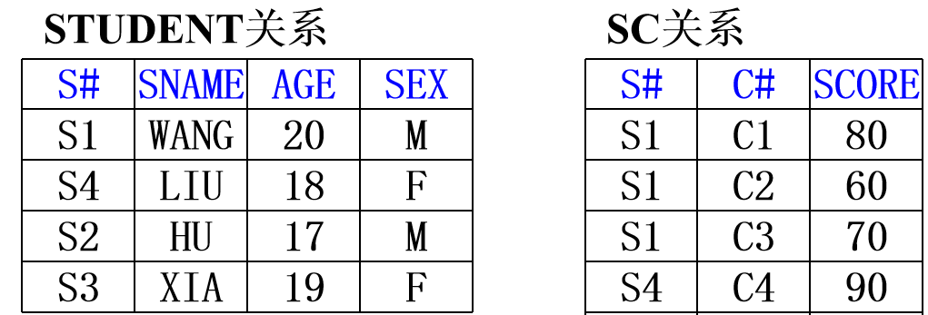
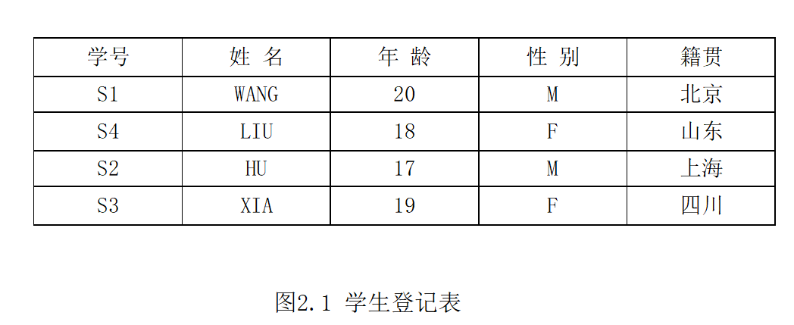
2.1.1 基本术语(4)
在关系中能唯一标识元组的属性集。
关键码(Key，简称键)由一个或多个属性组成。在实际使用中，有下列几种键。
（1）超建（Super Key）
（2）候选键（Candidate Key）
（3）主键(Primary Key) 在图2.1中，（学号，姓名）是模式的一个超键，但不是候选键，而（学号）是候选键。在实际使用中，如果选择（学号）作为删除或查找元组的标志，那么称（学号）是主键。
（4）外键（Foreign Key）
不含多余属性的超键。
用户选作元组标识的候选键。
返回
如果在模式R中属性K是其他模式的主键，那么K在该模式R中称外键。
<number>/78

Slide 11
2.1.2 关系的定义和性质
定义2.2 关系是一个属性数目相同的元组的集合。
在关系模型中，对关系作了下列规范性限制：
（1）关系中每一个属性值都是不可分解的；
（2）关系中不允许出现重复元组（即不允许出现相同的
元组）；
（3）由于关系是一个集合，因此不考虑元组间的顺序，即
没有行序；
（4）元组中的属性在理论上也是无序的，但使用时按习惯
考虑列的顺序。
返回
<number>/78

Slide 12

2.1.3 关系模型的三类完整性规则(1)
实体完整性规则（entity integrity rule）
要求关系中元组在组成主键的属性上不能有空值。如果出现空值，那么主键值就起不了唯一标织元组的作用。
<number>/78

Slide 13
2.1.3 关系模型的三类完整性规则(2)
参照完整性规则（reference integrity rule）
定义2.3 参照完整性规则的形式定义如下：
如果属性集K是关系模式R1的主键，K也是关系模式R2的外键，那么在R2的关系中，K的取值只允许两种可能，或者为空值，或者等于R1关系中某个主键值。
这条规则的实质是“不允许引用不存在的实体”。
在上述形式定义中，关系模式R1的关系称为“参照关系”，关系模式R2的关系称为“依赖关系”。“主表”和“副表”，“父表”和“子表”。
<number>/78

Slide 14
2.1.3 关系模型的三类完整性规则(3)
例2.1 下面各种情况说明了参照完整性规则在关系中如何实现的。
① 在关系数据库中有下列两个关系模式：
S（S#，SNAME，AGE，SEX）
SC（S#，C#，SCORE）
这里带“ ”者为主键，带“ ”者为外键。据规则要求关系SC中的S# 值应该在关系S中出现。如果关系SC中有一个元组（S8,C4,80），而学号S8却在关系S中找不到，那么我们就认为在关系SC中引用了一个不存在的学生实体，这就违反了参照完整性规则。
另外，在关系SC中S# 不仅是外键，也是主键的一部分，因此，这里S# 值不允许空。
~~~
~~~
<number>/78

Slide 15
2.1.3 关系模型的三类完整性规则(4)
② 设工厂数据库中有两个关系模式：
DEPT(D#，DNAME)
EMP(E#，ENAME，SALARY，D# )
车间模式DEPT的属性为车间编号、车间名；
职工模式EMP的属性为工号、姓名、工资、所在车间的编号。
每个模式的主键与外键已标出。在EMP中，由于D#不在主键中，因此，D# 值允许空。
~~~
<number>/78

Slide 16
2.1.3 关系模型的三类完整性规则(5)
③ 设课程之间有先修、后继联系。模式如下：
R(C# ，CNAME，PC# )
其属性表示课程号、课程名、先修课的课程号。
如果规定，每门课程的直接先修课只有一门，那么模式R的主键是C#，外键是PC#。这里参照完整性在一个模式中实现。即每门课程的直接先修课必须在关系中出现。
~~~
<number>/78

Slide 17
参照完整性实例
例2.1 TEACHER（T#，TNAME，TITLE）
COURSE （C#，CNAME，T#）
STUDENT（S#，SNAME，AGE，SEX）
SC （S#，C#，SCORE）
~~~
~~~
~~~
TEACHER(T#,TNAME,TITLE)
STUDENT(S#,SNAME,AGE,SEX)
COURSE(C#,CNAME,T#)
SC(S#,C#,SCORE)
图2.3 关系模型的数据结构图（DSD）
<number>/78

Slide 18
2.1.3 关系模型的三类完整性规则(6)
用户定义（自定义）的完整性规则
在建立关系模式时，对属性定义了数据类型，即使这样，可能还满足不了用户的需求。
此时，用户可以针对具体的数据约束，设置完整性规则，由系统来检验实施，以使用统一的方法处理它们，不再由应用程序承担这项工作。
例如，学生的年龄定义为两位整数范围还太大，我们可以写如下规则，把年龄限制在15～30岁之间：
CHECK（AGE BETWEEN 15 AND 30）
返回
<number>/78

Slide 19
2.1.4 ER模型向关系模型的转换规则 (1)
ER模型向关系模型的转换，实际上就是把ER图转换成关系模式的集合。
规则2.1（实体类型的转换）：将每个实体类型转换成一个关系模式，实体的属性即为关系模式的属性，实体标识符即为关系模式的键。
规则2.2（二元联系类型的转换）
① 若实体间联系是1:1。
② 若实体间联系是1:N。
③ 若实体间联系是M:N。
<number>/78

Slide 20
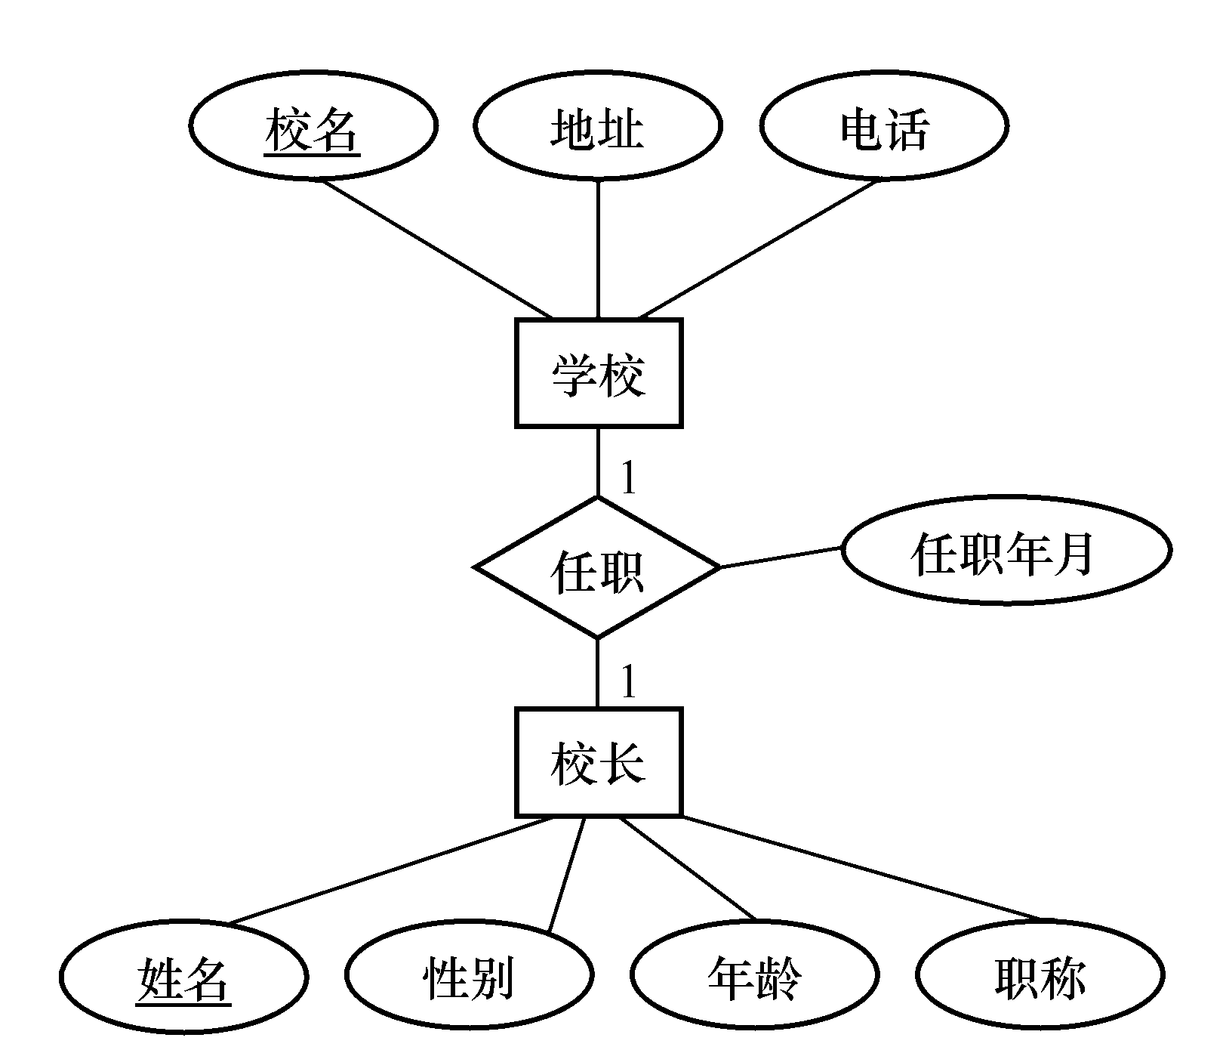
2.1.4 ER模型向关系模型的转换规则 (2)
实体类型的转换：
学校（校名，地址，电话）
校长（姓名，性别，年龄，职称）
ER模型的转换：
学校（校名，地址，电话，校长名，任职年月）
校长（姓名，性别，年龄，职称）
~~~~
或是：
学校（校名，地址，电话）
校长（姓名，性别，年龄，职称，校名，任职年月）
~~~
一对一联系
<number>/78

Slide 21
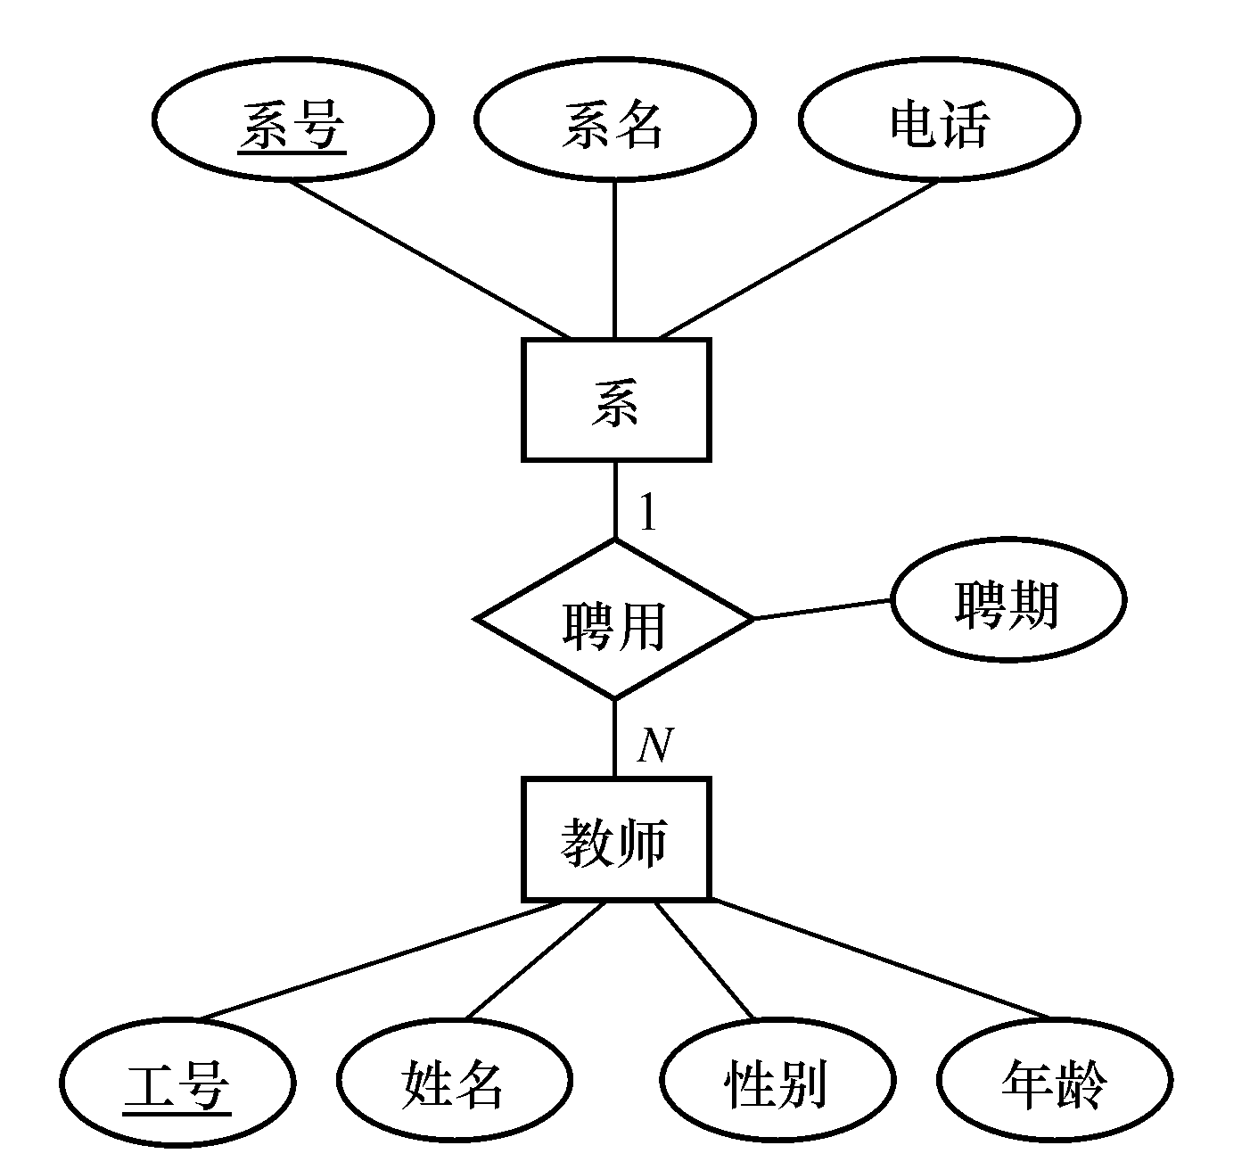
2.1.4 ER模型向关系模型的转换规则 (3)
实体类型的转换：
系（系号，系名，电话）
教师（工号，姓名，性别，年龄）
ER模型的转换：
系（系号，系名，电话）
教师（工号，姓名，性别，年龄，系号，聘期）
~~~
一对多联系
<number>/78

Slide 22
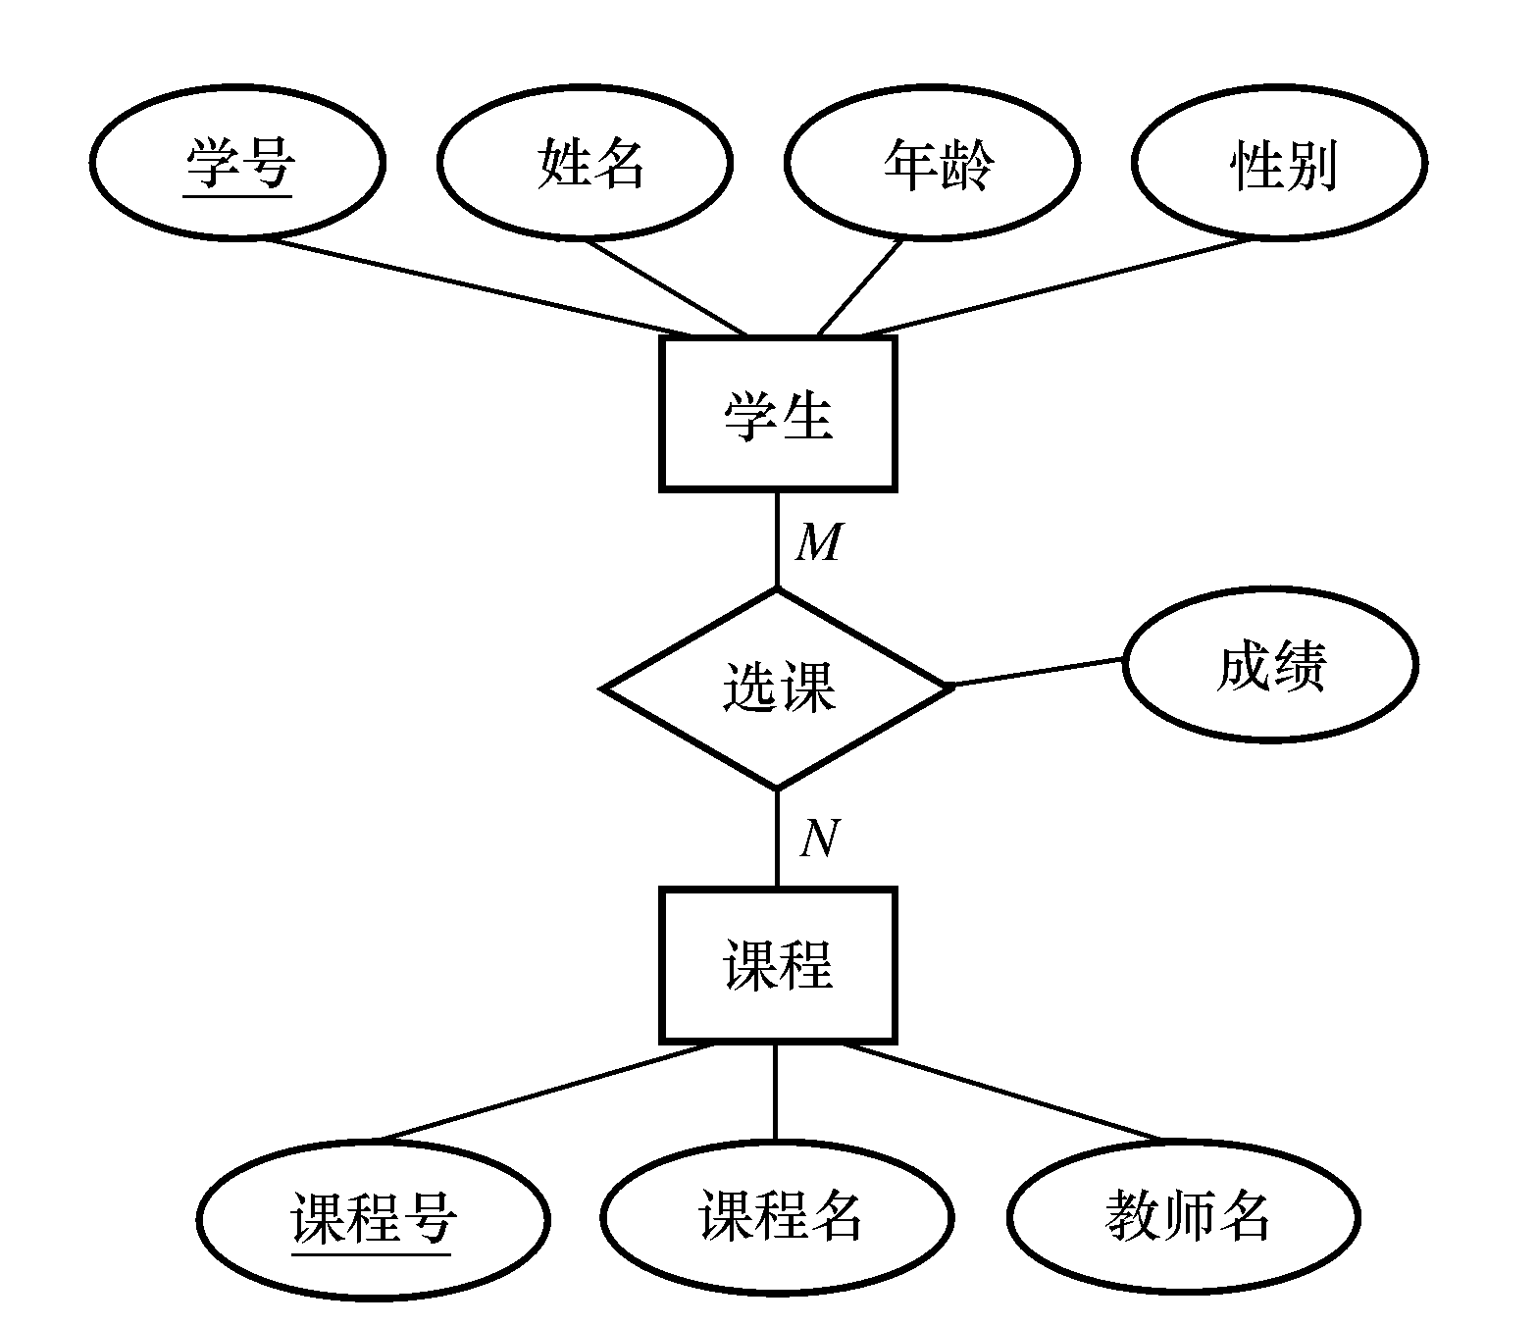
2.1.4 ER模型向关系模型的转换规则 (4)
实体类型的转换：
学生（学号，姓名，年龄，性别）
课程（课程号，课程名，教师名）
ER模型的转换：
学生（学号，姓名，年龄，性别）
选课（学号，课程号，成绩）
课程（课程号，课程名，教师名）
~~~
~~~~
多对多联系
返回
<number>/78

Slide 23
2.1.5 关系模型的三级体系结构 -- 关系模式
在关系模型中，记录类型称为关系模式，而关系模式的集合就是数据库的概念模式。
在系统实现时，关系模式和属性的命名一般都用英文单词。
TEACHER（T#，TNAME，TITLE）
COURSE （C#，CNAME，T#）
STUDENT （S#，SNAME，AGE，SEX）SC （S#，C#，SCORE）
~~~
~~~
~~~
关系模式集
<number>/78

Slide 24
2.1.5 关系模型的三级体系结构 --关系
S
S# | SNAME | AGE | SEX
S1 | Wang | 20 | M
S4 | Wu | 19 | M
S2 | Liu | 21 | F
S3 | Chen | 22 | M
S8 | Dong | 18 | F
T
T# | TNAME | TITLE
T1 | zhang | 教授
T2 | wang | 副教授
T3 | liu | 教授
T4 | hu | 副教授
SC
S# | C# | SCORE
S1 | C1 | 80
S3 | C1 | 90
S1 | C2 | 70
S3 | C2 | 85
S3 | C3 | 95
S4 | C4 | 70
S8 | C3 | 90
C
C# | CNAME | T#
C2 | Maths | T2
C4 | Physics | T3
C3 | Chemistry | T4
C1 | Database | T1
<number>/78

Slide 25

2.1.5 关系模型的三级体系结构 --子模式
子模式是用户所用到的那部分数据的描述。
  除此之外，还应指出数据与关系模式中相应数据的联系。例如，用户需要用到子模式G（图2.4）。
成绩子模式 G(S#，SNAME，C#，SCORE)
图2.4 子模式
<number>/78

Slide 26
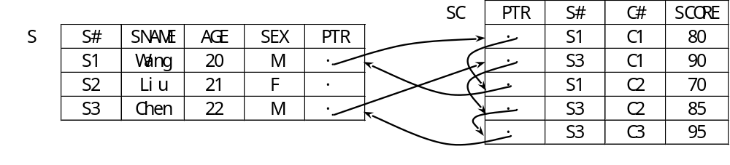
2.1.5 关系模型的三级体系结构 --存储模式
在有些DBMS中，关系存储是作为文件看待的，每个元组就是一个记录。由于关系模式有键，因此存储一个关系可用散列方法或索引方法实现。如果关系的元组数目较少（100个以内），那么也可以用“堆文件”方式实现（即没有特定的次序）。此外，还可对任意的属性集建立辅助索引。
图2.6 关系S和SC的环结构
返回
<number>/78

Slide 27
2.1.6 关系模型的形式定义
关系模型有三个重要组成部分：数据结构，数据操纵，数据完整性规则。
（1）数据结构：数据库中全部数据及其相互联系都被组织成“关系”（二维表格）的形式。关系模型基本的数据结构是关系。
（2）数据操纵：关系模型提供一组完备的高级关系运算，以支持对数据库的各种操作。关系运算分成关系代数、关系演算和关系逻辑等三类。
（3）数据完整性规则： 数据库中数据必须满足实体完整性，参照完整性和用户定义的完整性等三类完整性规则。
<number>/78

Slide 28
2.1.6 关系模型的优点
与其它数据模型相比，关系模型突出的优点如下：
（1）关系模型提供单一的数据结构形式，具有高度的简明性和精确性。
（2）关系模型的逻辑结构和相应的操作完全独立于数据存储方式，具有高度的数据独立性。
（3）关系模型使数据库的研究建立在比较坚实的数学基础上。
（4）关系数据库语言与一阶谓词逻辑的固有内在联系，为以关系数据库为基础的推理系统和知识库系统的研究提供了方便。
返回
<number>/78

Slide 29
2.1.7 关系查询语言和关系运算
关系数据库的数据操纵语言(DML)的语句分成查询语句和更新语句两大类。
  查询语句用于描述用户的各种检索要求；
  更新语句用于描述用户进行插入、删除、修改等操作。
关于查询的理论称为“关系运算理论”。
关系查询语言根据其理论基础的不同分成三类：
（1）关系代数语言。
（2）关系演算语言。
（3）关系逻辑语言。
返回
<number>/78

Slide 30
2.2 关系代数
2.2.1 关系代数的五个基本操作
2.2.2 关系代数的四个组合操作
2.2.3 关系代数运算的应用实例
2.2.4 关系代数的七个扩充操作
返回
<number>/78

Slide 31
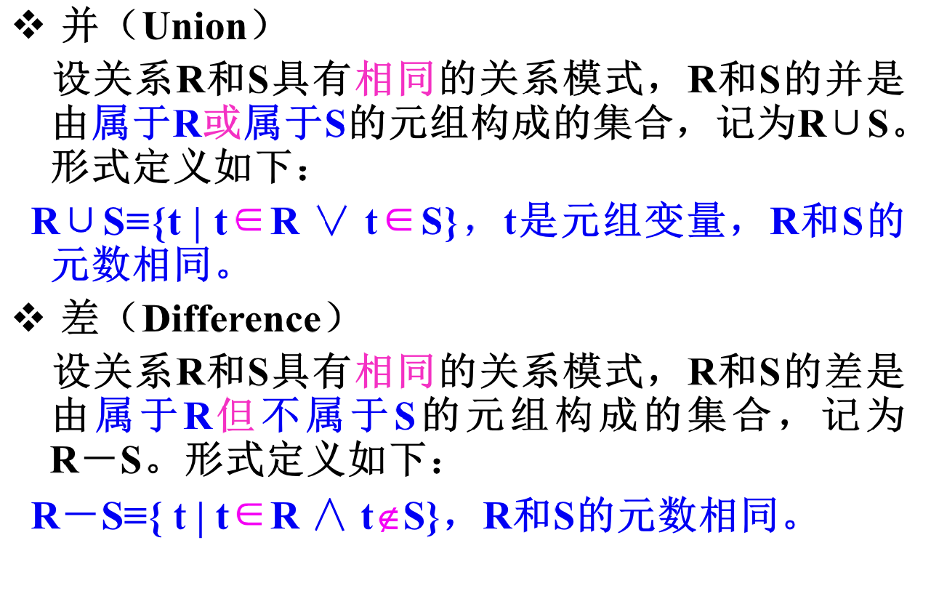
2.2.1 关系代数的五个基本操作 (1)
<number>/78

Slide 32
2.2.1 关系代数的五个基本操作 (2)
笛卡儿积（Cartesian Product）
设关系R和S的元数分别为r和s，定义R和S的笛卡儿积是一个(r+s)元的元组的集合，每个元组的前r个分量（属性值）来自R的一个元组，后s个分量来自S的一个元组，记为R×S。形式定义如下：
R×S≡{t | t=<t^{r}，t^{s}>∧t^{r}∈R∧t^{s}∈S}
若R中有m个元组，S中有n个元组，则R×S有m×n个元组。
<number>/78

Slide 33
2.2.1 关系代数的五个基本操作 (3)
投影（Projection）
这个操作是对一个关系进行垂直分割，消去某些列，并重新安排列的顺序。
设关系R是k元关系，R在其分量A_{i1}，…，A_{im}(m≤k，i₁，…，i_{m}为1到k间的整数)上的投影用π_{i1，…，im}(R)表示，它是一个m元元组集合，形式定义如下：
π_{i1，…，im}(R)≡{t|t＝<t_{i1，…，}t_{im}>∧<t₁，…，t_{k}>∈R}
例如，π_{3，1}(R)表示关系R中取第1、3列，组成新的关系，新关系中第1列为R的第3列，新关系的第2列为R的第1列。
如果R的每列标上属性名，那么操作符π的下标处也可以用属性名表示。例如，关系R(A，B，C)，那么π_{C，A}(R)与π_{3，1}(R)是等价的。
<number>/78

Slide 34
2.2.1 关系代数的五个基本操作 (4)
选择（Selection）
选择操作是根据某些条件对关系做水平分割，即选取符合条件的元组。
条件可用命题公式（即计算机语言中的条件表达式）F表示。F中有两种成分：
  运算对象：常数（用引号括起来），元组分量（属性名或列的序号）
  运算符：算术运算符（＜,≤,＞,≥,=,≠统称为θ符），逻辑运算符（∧,∨,¬）
关系R关于公式F的选择操作，用σ_{F}（R）表示，形式定义如下：
σ_{F}（R）＝{ t | t∈R ∧ F（t）= true }
σ为选择运算符，σ_{F}（R）表示从R中挑选满足公式F为真的元组所构成的关系。
例如，σ_{2＞ˊ3ˊ}（R）表示从R中挑选第2个分量值大于3的元组所构成的关系。书写时，为了与属性序号区别起见，常量用引号括起来，而属性序号或属性名不要用引号括起来。
<number>/78

Slide 35
2.2.1 关系代数的五个基本操作 (例)
例2.3 图2.12有两个关系R和S，图2.13的（a）、（b）表示R∪S和R－S。（c）表示R×S，此处R和S的属性名相同，就应在属性名前注上相应的关系名，例如R.A、S.A等。图2.13的（d）表示π_{C，A}（R），即π_{3，1}(R)。（e）表示σ_{B=ˊbˊ}（R）。
A
B
C
A
B
C
a
b
c
b
g
a
d
a
f
d
a
f
c
b
d
（a）关系R （b）关系S
图2.12 两个关系
<number>/78

Slide 36
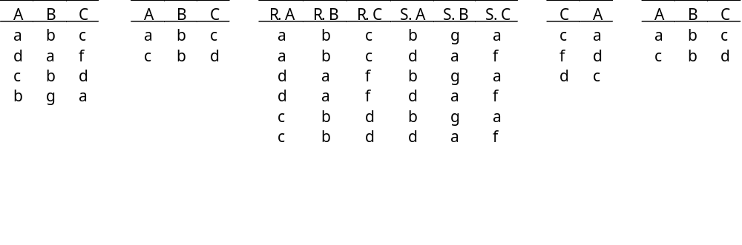
2.2.1关系代数的五个基本操作 (例)
A
B
C
A
B
C
a
b
c
b
g
a
d
a
f
d
a
f
c
b
d
（a）关系R （b）关系S
图2.12 两个关系
（a）R∪S （b）R－S （c）R×S （d）π_{C，A}（R）（e）σ_{B='b'}（R）
图2.13 关系代数操作的结果
返回
<number>/78

Slide 37
2.2.2 关系代数的四个组合操作 (1)
交（intersection）
关系R和S的交是由属于R又属于S的元组构成的集合，记为R∩S，这里要求R和S定义在相同的关系模式上。形式定义如下：
R∩S≡{t︱t∈R ∧ t∈S}，R和S的元数相同。
由于R∩S = R-（R-S），或R∩S = S-（S-R），因此，
交操作不是一个独立的操作。
在图2.12中，R∩S的结果是只有一个元组（d，a，f）。
<number>/78

Slide 38
2.2.2 关系代数的四个组合操作 (2)
连接（join）
连接有两种：θ连接和F连接（这里θ是算术比较符，F是公式）。
① θ连接
R ⋈ S≡{t︱ t=<t^{r}，t^{s}> ∧ t^{r}∈R ∧ t^{s}∈S ∧t^{r}_{i}θt^{s}_{j} }
等价于R ⋈ S≡ σ_{iθ(r+j)}(R×S)
② F连接
F连接是从关系R和S的笛卡儿积中选取属性间满足某一公式F的元组，这里F是形如F₁∧F₂∧…∧F_{n}的公式，每个F_{P}是形为iθj的式子，而i和j分别为关系R和S的第i、第j个分量的序号。
例2.4
iθj
iθj
A | B | C
1 | 2 | 3
4 | 5 | 6
7 | 8 | 9
A | B | C | D | E
1 | 2 | 3 | 3 | 1
1 | 2 | 3 | 6 | 2
4 | 5 | 6 | 6 | 2
D | E
3 | 1
6 | 2
A | B | C | D | E
1 | 2 | 3 | 3 | 1
4 | 5 | 6 | 6 | 2
(a) 关系R
(b) 关系S
(c) R ⋈ S
(d) R ⋈ S
2<1
2<1∧1≥2
<number>/78

Slide 39
2.2.2 关系代数的四个组合操作 (3)
自然连接（natural join）
两个关系R和S的自然连接操作具体计算过程如下：
① 计算R×S ；
② 设R和S的公共属性是A₁,…,A_{k}，挑选R×S中满足R.A₁=S.A₁，…，R.A_{k}=S.A_{k}的那些元组；
③去掉S.A₁ ，…， S.A_{k} 这些列。
定义：
R ⋈ S≡π_{i1,…,im} (σ_{R.A1=S.A1∧... ∧R.Ak=S.Ak}(R×S))
其中，i₁,…,i_{m}为R和S的全部属性，但公共属性只出现一次。
<number>/78

Slide 40
自然连接实例
例2.5 图2.15(c) 表示关系R和S的自然连接，这里R ⋈S≡π_{A,R.B,R.C,D} (σ_{R.B=S.B∧ R.C=S.C} (R×S))
A | B | C
a | b | c
d | b | c
b | b | f
c | a | d
B | C | D
b | c | d
b | c | e
a | d | b
A | B | C | D
a | b | c | d
a | b | c | e
d | b | c | d
d | b | c | e
c | a | d | b
(a)关系R (b)关系 S (c) R ⋈ S
图2.15 自然连接的例子
一般自然连接使用在R和S有公共属性的情况中。如果两个关系没有公共属性，那么其自然连接就转化为笛卡儿积操作。
<number>/78

Slide 41
2.2.2 关系代数的四个组合操作 (4)
除法（division）
设关系R和S的元数分别为r和s（设r>s>0），那么R÷S是一个（r-s）元的元组的集合。（R÷S）是满足下列条件的最大关系：其中每个元组t与S中每个元组u组成的新元组<t，u>必在关系R中。 (笛卡儿积的逆运算)
定义如下：
R÷S≡π_{1，2，…，r-s}(R)-π_{1，2，…，r-s}((π_{1，2，…，r-s}(R)×S)-R)
例2.6 图2.16是关系做除法的例子。关系R是学生选修课程的情况，关系X1、X2、X3分别表示课程情况， 而操作R÷X1、R÷X2、R÷X3分别表示至少选修X1、X2、X3中列出课程的学生名单。
<number>/78

Slide 42
例2.6 图2.16是关系做除法的例子。关系R是学生选修课程的情况，
关系X1、X2、X3分别表示课程情况， 而操作R÷X1、R÷X2、
R÷X3分别表示至少(包含)选修X1、X2、X3中列出课程的学生名单。
R
S# | SNAME | C # | CNAME
S1 | BAO | C1 | DB
S1 | BAO | C2 | OS
S1 | BAO | C3 | DS
S1 | BAO | C4 | MIS
S2 | GU | C1 | DB
S2 | GU | C2 | OS
S3 | AN | C2 | OS
S4 | LI | C2 | OS
S4 | LI | C4 | MIS
X1
C # | CNAME
C2 | OS
R÷X1
S # | SNAME
S1 | BAO
S2 | GU
S3 | AN
S4 | LI
X2
C # | CNAME
C2 | OS
C4 | MIS
R÷X2
S # | SNAME
S1 | BAO
S4 | LI
X3
C # | CNAME
C1 | DB
C2 | OS
C4 | MIS
R÷X3
S # | SNAME
S1 | BAO
图2.16 除法操作的例子
返回
<number>/78

Slide 43
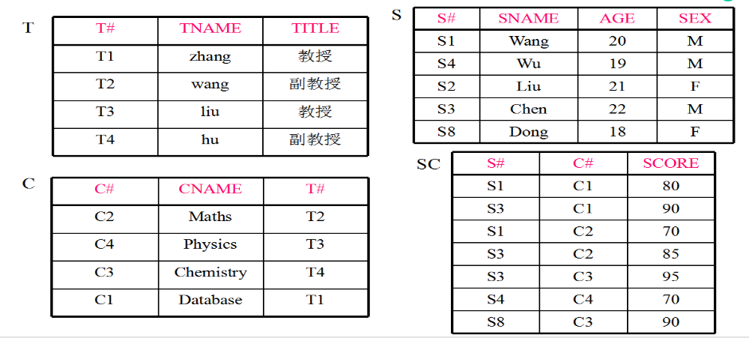
2.2.3 关系代数运算的应用实例
在关系代数运算中，把由五个基本操作经过有限次复合的式子称为关系代数表达式。这种表达式的运算结果仍是一个关系。我们可以用关系代数表达式表示各种数据查询操作。
例2.6 设教学数据库中有四个关系：
    教师关系 T(T#，TNAME，TITLE)
    课程关系 C(C#，CNAME，T#)
    学生关系 S(S#，SNAME，AGE，SEX)
    选课关系 SC(S#，C#，SCORE)
(1) 检索学习课程号为C2的学生学号与成绩。
(2) 检索学习课程号为C2的学生学号与姓名。
(3) 检索至少选修LIU老师所授课程中一门课程的学生学号与姓名。
(4) 检索选修课程号为C2或C4的学生学号。
(5) 检索至少选修课程号为C2和C4的学生学号。
(6) 检索不学习C2课程的学生姓名与年龄。
(7) 检索学习全部课程的学生姓名。
(8) 检索所学课程包含学生S3所学课程的学生学号。
π_{S#} (σ_{C#='C2'∨C#='C4'}(SC))
π_{SNAME} (S⋈(π_{S#,C#} (SC) ÷π_{C#} ( C) ))
π_{S#,SCORE}(σ_{C#='C2'}(SC))
或π_{1,3}(σ_{2='C2'}(SC))
π_{S#,C#} (SC) ÷π_{C#} (σ_{S#='S3'} ( SC))
π_{S#,SNAME}(σ_{C#='C2'}(S⋈SC))
或π_{S#,SNAME}(S⋈σ_{C#='C2'}(SC))
π_{S#,SNAME}(σ_{TNAME='LIU'}(S⋈SC⋈C ⋈T))
或π_{S#,SNAME}(S⋈ (SC⋈ C ⋈σ_{TNAME='LIU'}(T)))
π₁ (σ_{1=4∧2='C2'∧5='C4'}(SC×SC))
返回
π_{SNAME,AGE}(S)-π_{SNAME,AGE}(σ_{C#='C2'} (S⋈SC))
或π_{SNAME,AGE}(S)-π_{SNAME,AGE} (S⋈(σ_{C#='C2'} ( SC))
<number>/78

Slide 44
2.2.4 关系代数的七个扩充操作
改名 ρ_{S(A1,…,An)}(R)或ρ_{S}(R)
若关系R(A,B)和S(C,D)，则π_{A,B,D}(R ⋈S)可写成R⋈ρ_{S(B,D)}(S)
广义投影 π_{S#,C#,SCORE*1.05} (σ_{C#='C4'} ( SC))
赋值 A←σ_{C#='C4'} ( SC) π_{S#,C#,SCORE*1.05} (A)
外连接（outer join）
外部并（outer union）
半连接（semijoin）
聚集操作
_{B=C}
返回
<number>/78

Slide 45
外连接（outer join）
外连接：R和S做自然连接时，把原该舍弃的元组也保留在新关系中，同时在这些元组新增加的属性上填上空值(null)。记为R S。
左外连接：R和S做自然连接时，只把R中原该舍弃的元组放到新关系中，同时在这些元组新增加的属性上填上空值(null)。记为R S。
右外连接：R和S做自然连接时，只把S中原该舍弃的元组放到新关系中，同时在这些元组新增加的属性上填上空值(null)。记为 R S。
例2.11
A | B | C
a | b | c
b | b | f
c | a | d
B | C | D
b | c | d
b | c | e
a | d | b
e | f | g
A | B | C | D
a | b | c | d
a | b | c | e
c | a | d | b
(a) 关系R
(c) R ⋈S
(b) 关系S
A | B | C | D
a | b | c | d
a | b | c | e
c | a | d | b
b | b | f | null
null | e | f | g
A | B | C | D
a | b | c | d
a | b | c | e
c | a | d | b
b | b | f | null
A | B | C | D
a | b | c | d
a | b | c | e
c | a | d | b
null | e | f | g
返回
(d) R S
(e) R S
(f) R S
<number>/78

Slide 46
外部并（outer union）
定义：如果R和S的关系模式不同，构成的新关系的元组由属于R或属于S的元组组成（公共属性只取一次），同时元组在新增加的属性上填上空值。
例2.12
A | B | C
a | b | c
b | b | f
c | a | d
B | C | D
b | b | d
b | c | e
a | d | b
e | f | g
A | B | C | D
a | b | c | null
b | b | f | null
c | a | d | null
null | b | b | d
null | b | c | e
null | a | d | b
null | e | f | g
(a) 关系R
(b) 关系S
返回
(c) 关系R和S的外部并
<number>/78

Slide 47
半连接（semijoin）
定义：R和S的自然连接在关系R的属性集上的投影，即：R⋉S=π_{R}(R⋈S)。
例2.13
A | B | C
a | b | c
d | b | c
b | b | f
c | a | d
B | C | D
b | c | d
b | c | e
a | d | b
(a) 关系R
(b) 关系S
A | B | C | D
a | b | c | d
a | b | c | e
d | b | c | d
d | b | c | e
c | a | d | b
A | B | C
a | b | c
d | b | c
c | a | d
B | C | D
b | c | d
b | c | e
a | d | b
返回
(d) R ⋉ S
(e) S ⋉ R
(c) R⋈S
<number>/78

Slide 48
聚集操作
聚集操作是指输入一个值的集合， 然后根据该值集合得到一个单一的值作为结果。
  常用的聚集函数包括求最大值max, 最小值min，平均值avg，总和值sum和记数值count等。
例2.14
1.求男同学的平均年龄。
avg_{age}(σ_{sex='M'}(S))
2.求年龄为18岁的人数。
count_{s#}(σ_{age='18'}(S))
返回
<number>/78

Slide 49
2.3 关系演算
把数理逻辑的谓词演算引入到关系运算中，就可得到以关系演算为基础的运算。关系演算又可分为元组关系演算和域关系演算，前者以元组为变量，后者以属性（域）为变量。
2.3.1 元组关系演算
2.3.2 域关系演算
2.3.3 关系运算的安全约束和等价性
返回
<number>/78

Slide 50
2.3.1 元组关系演算 (1)
在元组关系演算（Tuple Relational Calculus）中，元组 关系演算表达式简称为元组表达式，其一般形式为
{ t | P(t)}
其中，t是元组变量，表示一个元数固定的元组；
P是公式，在数理逻辑中也称为谓词，也就是
计算机语言中的条件表达式。
{ t | P(t)}表示满足公式P的所有元组t的集合。
<number>/78

Slide 51
2.3.1 元组关系演算(2)
在元组表达式中，公式由原子公式组成。
定义2.4 原子公式（Atoms）有下列三种形式：
① R(s)。 其中R是关系名，s是元组变量。s是R的
一个元组。
② s[i]θu[j] 。
③ s[i]θa或aθu[j]。
在定义关系演算操作时，要用到“自由”(Free)和“约束”(Bound)变量概念。在一个公式中，如果元组变量未用存在量词∃或全称量词∀符号定义，那么称为自由元组变量，否则称为约束元组变量。
<number>/78

Slide 52
2.3.1 元组关系演算(3)
定义2.5 公式（Formulas）的递归定义如下：
① 每个原子是一个公式。其中的元组变量是自由变量。
② 如果P₁和P₂是公式，那么┐P₁、P₁∨P₂、P₁∧P₂和
P₁⇒P₂也都是公式。
③ 如果P₁是公式，那么(∃s)(P₁)和(∀s)(P₁) 也都是公式。
④ 公式中各种运算符的优先级从高到低依次为：θ，∃和
∀，┐，∧和∨，⇒。在公式外还可以加括号，以改变
上述优先顺序。
⑤ 公式只能由上述四种形式构成，除此之外构成的都不是
公式。
<number>/78

Slide 53
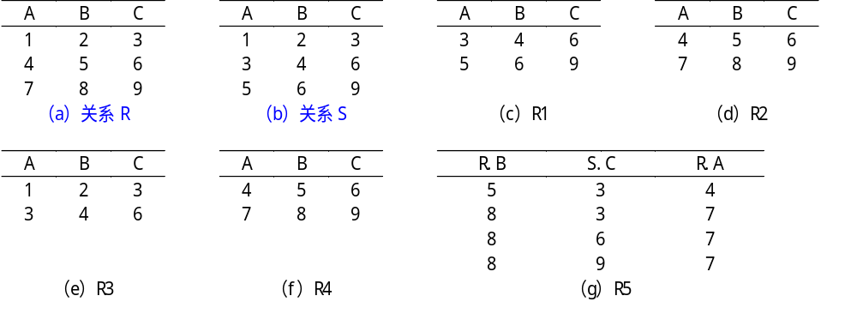
2.3.1 元组关系演算(4)
例2.15
图2.20的(a)、(b)是关系R和S，(c)～(g)分别是下面五个元组表达式的值。
R1 = { t | S ( t ) ∧t[1]>2 }
R2 = { t | R ( t ) ∧┐S ( t )}
R4 = { t | ( ∀u )(R ( t ) ∧ S ( u ) ∧t[3]>u[1])}
图2.20 元组关系演算的例子
R3 = { t | ( ∃u )(S ( t ) ∧R ( u ) ∧t[3]<u[2])}
R5={t|(∃u)(∃v)(R(u)∧S(v)∧t[1]=u[2]∧
t[2]=v[3]∧t[3]=u[1]∧u[1]>v[2])}
<number>/78

Slide 54
2.3.1 元组关系演算(5)
在元组关系演算的公式中，有下列三个等价的转换规则：
① P₁∧P₂等价于 ┐（┐P₁∨┐P₂）；
P₁∨P₂等价于 ┐（┐P₁∧┐P₂）。
②（∀s）（P₁（s））等价于 ┐(∃s)（┐P₁（s））；
（∃s）（P₁（s））等价于 ┐(∀s)（┐P₁（s））。
③ P₁⇒P₂等价于 ┐P₁∨P₂。
<number>/78

Slide 55
2.3.1 元组关系演算(6)
关系代数表达式到元组表达式的转换
例2.16 R和S都是3元关系。五个基本操作的等价元组关系演算如下：
1. R∪S可用{ t | R（t）∨S（t）}表示；
2. R-S可用{ t | R（t）∧┐S（t）} 表示；
3. R×S可用{ t |（∃u）（∃v）（R（u）∧S(v) ∧t[1]=u[1] ∧
t[2]=u[2]∧t[3]=u[3]∧t[4]=v[1] ∧t[5]=v[2] ∧t[6]=v[3]）} 表示。
4. 设投影操作是π_{2,3}（R），那么元组表达式可写成：
{ t |(∃u)（R（u）∧t[l]=u[2]∧t[2]=u[3]）}
5. σ_{F}（R）可用{ t |R(t)∧F'}表示， F'是F的等价表示形式。譬如 σ_{2='d'}（R）可写成{ t |R(t)∧t[2]='d'}。
R∪S≡{t | t∈R ∨ t∈S}
R－S≡{ t | t∈R ∧ t∉S}
R×S≡{t | t=<t^{r}，t^{s}>∧t^{r}∈R∧t^{s}∈S}
π_{i1，…，im}(R)≡{t|t＝<t_{i1，…，}t_{im}>∧<t₁，…，t_{k}>∈R}
σ_{F}（R）＝{ t | t∈R ∧ F（t）= true }
<number>/78

Slide 56
元组关系演算应用实例
例2.18设教学数据库中有四个关系：
    教师关系 T (T#，TNAME，TITLE)
    课程关系 C(C#，CNAME，T#)
    学生关系 S(S#，SNAME，AGE，SEX)
    选课关系 SC(S#，C#，SCORE)
(1) 检索学习课程号为C2的学生学号与成绩。
(2) 检索学习课程号为C2的学生学号与姓名。
(3) 检索至少选修LIU老师所授课程中一门课程的学生学号 与姓名。
(4) 检索选修课程号为C2或C4的学生学号。
(5) 检索至少选修课程号为C2和C4的学生学号。
π_{S#,SCORE}(σ_{C#='C2'}(SC)) 或π_{1,3}(σ_{2='C2'}(SC))
{t|(∃u)(SC(u)∧u[2]='C2'∧t[l]=u[1]∧t[2]=u[3])}
π_{S#} (σ_{C#='C2'∨C#='C4'}(SC))
{t|(∃u)(SC(u)∧(u[2]='C2'∨u[2]='C4')∧t[1]=u[1])}
π_{S#,SNAME}(σ_{C#='C2'}(S⋈SC))
{t|(∃u)(∃v)(S(u)∧SC(v)∧v[2]='C2'
∧u[l]=v[1]∧t[l]=u[1]∧t[2]=u[2])}
π₁ (σ_{1=4∧2='C2'∧5='C4'}(SC×SC))
{t|(∃u)(∃v)(SC(u)∧SC(v)∧u[1]=v[1]∧u[2]='C2'
∧v[2]='C4'∧t[1]=u[1])}
π_{S#,SNAME}(σ_{TNAME='LIU'} (S⋈SC⋈C ⋈T))
{t|(∃u)(∃v)(∃w)(∃x)(S(u)∧SC(v)∧C(w) ∧T(x)∧
x[2]='LIU'∧u[l]=v[1]∧v[2]=w[1]∧ w[3]=x[1]∧
t[l]=u[1]∧t[2]=u[2])}
返回
<number>/78

Slide 57
2.3.2 域关系演算 (1)
原子公式有两种形式：
⑴ R(x₁…x_{k})，R是一个k元关系，每个x_{i}是常量或域变量；
⑵ xθy，其中x，y是常量或域变量，但至少有一个是域变量， θ是算术比较符。
公式中可使用∧、∨、┐和⇒等逻辑运算符，也可用(∃x)和(∀x)形成公式，但变量x是域变量，不是元组变量。
自由域变量、约束域变量等概念和元组演算中一样。
域演算表达式是形为｛t₁…t_{k}∣P(t₁，…，t_{k})｝的表达式。
其中，P(t₁，…，t_{k})是关于自由域变量t₁，…，t_{k} 的公式。
<number>/78

Slide 58
2.3.2 域关系演算 (2)
例2.19 图2.21的（a）、（b）、（c）是三个关系R、S、W，（d）、（e）、（f）分别表示下面三个域表达式的值。
A
B
C
A
B
C
D
E
A
B
C
A
B
C
B
D
A
1
2
3
1
2
3
7
5
4
5
6
1
2
3
5
7
4
4
5
6
3
4
6
4
8
4
5
6
8
7
7
7
8
9
5
6
9
7
8
9
8
4
7
3
4
6
（a）关系R （b）关系S （c）关系W （d）R1 （e）R2 （f）R3
图2.21 域关系演算的例子
R1={xyz|R(xyz)∧x<5∧y>3 }
R2={xyz|R(xyz)∨(S(xyz)∧y=4)}
R3={xyz|(∃u)(∃v)(R(zxu)∧W(yv)∧u>v)}
<number>/78

Slide 59
2.3.2 域关系演算 (3)
元组表达式到域表达式的转换
我们可以很容易地把元组表达式转换成域表达式，转换规则如下：
⑴ 对于k元的元组变量t，可引入k个域变量t₁…t_{k}，在公式中t用t₁…t_{k}替换，元组分量t[i]用t_{i}替换。
⑵ 对于每个量词（∃u）或（∀u），若u是m元的元组变量，则引入m个新的域变量u₁…u_{m}。在量词的辖域内，u用u₁…u_{m}替换，u[i]用u_{i}替换，（∃u）用（∃u₁）…（∃u_{m}）替换，（∀u）用（∀u₁）…（∀u_{m}）替换。
返回
<number>/78

Slide 60
域关系演算应用实例
例2.21 设教学数据库中有四个关系：
    教师关系 T (T#，TNAME，TITLE)
    课程关系 C(C#，CNAME，T#)
    学生关系 S(S#，SNAME，AGE，SEX)
    选课关系 SC(S#，C#，SCORE)
(1) 检索学习课程号为C2的学生学号与成绩。
(2) 检索学习课程号为C2的学生学号与姓名。
(3) 检索选修课程名为MATHS的学生学号与姓名。
(4) 检索选修课程号为C2或C4的学生学号。
{t|(∃u)(SC(u)∧u[2]='C2'∧t[l]=u[1]∧t[2]=u[3])}
{t₁t₂|(∃u₁)(∃u₂)(∃u₃)(SC(u₁u₂u₃)∧u₂='C2'∧t₁=u₁∧t₂=u₃)}
可以化简为：
{t₁t₂| (SC(t₁'C2' t₂))}
{t|(∃u)(∃v)(S(u)∧SC(v)∧v[2]='C2'
∧u[l]=v[1]∧t[l]=u[1]∧t[2]=u[2])}
{t₁t₂|(∃u₁)(∃u₂)(∃u₃)(∃u₄)(∃v₁)(∃v₂)(∃v₃)(S(u₁u₂u₃u₄)∧
SC(v₁v₂v₃)∧v₂='C2'∧u₁=v₁∧t₁=u₁∧t₂=u₂)}
可以化简为：
{t₁t₂|(∃u₃)(∃u₄)(∃v₃)(S(t₁t₂u₃u₄)∧SC(t₁'C2' v₃)}
{t|(∃u)(∃v)(∃w)(S(u)∧ SC(v)∧C(w)∧w[2]='MATHS'∧
u[l]=v[1]∧v[2]=w[1]∧t[l]=u[1]∧t[2]=u[2])}
{t₁t₂|(∃u₁)(∃u₂)(∃u₃)(∃u₄)(∃v₁)(∃v₂)(∃v₃)(∃w₁)(∃w₂)(∃w₃)
(S(u₁u₂u₃u₄)∧SC(v₁v₂v₃)∧C(w₁w₂w₃)∧w₂='MATHS'∧
u₁=v₁∧v₂=w₁∧t₁=u₁∧t₂=u₂)}
可以化简为：
{t₁t₂|(∃u₃)(∃u₄) (∃v₂)(∃v₃)(∃w₃)
(S(t₁t₂u₃u₄)∧SC(t₁v₂v₃)∧C(v₂' MATHS ' w₃))}
{t|(∃u)(SC(u)∧(u[2]='C2'∨u[2]='C4')∧t[1]=u[1])}
{t₁|(∃u₁)(∃u₂)(∃u₃)(SC(u₁u₂u₃)∧(u₂ ='C2'∨u₂ ='C4') ∧t₁=u₁}
可以化简为：
{t₁| (∃u₃)(SC(t₁ 'C2' u₃) ∨ SC(t₁ 'C4' u₃))}
返回
<number>/78

Slide 61
2.3.3 关系运算的安全约束和等价性
定义2.6 在数据库技术中，不产生无限关系和无穷验证的运算称为安全运算，相应的表达式称为安全表达式，所采取的措施称为安全约束。
并、差、笛尔卡积、投影和选择是关系代数最基本的操作，并构成了关系代数运算的最小完备集。
  已经证明，在这个基础上，关系代数、安全的元组关系演算、安全的域关系演算在关系的表达和操作能力上是完全等价的。
返回
<number>/78

Slide 62
2.4 关系代数表达式的优化
2.4.1 关系代数表达式的优化问题
2.4.2 关系代数表达式的等价变换规则
2.4.3 关系代数表达式的优化算法
返回
<number>/78

Slide 63

2.4.1关系代数表达式的优化(1)
在关系代数表达式中需要指出若干关系的操作步骤。那么，系统应该以什么样的操作顺序，才能做到既省时间，又省空间，而且效率也比较高呢？这个问题称为查询优化问题。
在关系代数运算中，笛卡儿积和连接运算是最费时间的。
<number>/78

Slide 64
2.4.1关系代数表达式的优化(2)
例2.22 设关系R和S都是二元关系，属性名分别为A，B和C，D。设有一个查询可用关系代数表达式表示：
E₁=π_{A}(σ_{B=C∧D='99'}(R×S))
也可以把选择条件D='99'移到笛卡儿积中的关系S前面：
E₂=π_{A}(σ_{B=C}(R×σ_{D='99'} (S)))
还可以把选择条件B＝C与笛卡儿积结合成等值连接形式：
E₃=π_{A}(R ⋈ σ_{D='99'} (S))
这三个关系代数表达式是等价的，但执行的效率大不一样。显然，求E_{l}，E₂，E₃的大部分时间是花在连接操作上的。
B=C
返回
<number>/78

Slide 65














2.4.2关系代数表达式的等价变换规则 (1)
连接和笛卡儿积的交换律
连接和笛卡儿积的结合律
投影的级联
其中
选择的级联
或
选择和投影操作的交换
选择对笛卡儿积的分配律
选择对并的分配律
<number>/78

Slide 66










2.4.2关系代数表达式的等价变换规则 (2)
选择对集合差的分配律
选择对自然连接的分配律
投影对笛卡儿积的分配律
投影对并的分配律
选择与连接操作的结合
并和交的交换律
并和交的结合律
返回
<number>/78

Slide 67
2.4.3 关系代数表达式的启发式优化算法 (1)
在关系代数表达式中，最花费时间和空间的运算是笛卡儿积和连接操作，为此，引出三条启发式规则，用于对表达式进行转换，以减少中间关系的大小。
(1)尽可能早地执行选择操作；
(2)尽可能早地执行投影操作；
(3)避免直接做笛卡儿积，把笛卡儿积操作之前和之后的一连串选择和投影合并起来一起做。
<number>/78

Slide 68
2.4.3 关系代数表达式的启发式优化算法 (2)
算法2.1 关系代数表达式的启发式优化算法。
输入：一个关系代数表达式的语法树
输出：计算表达式的一个优化序列
例2.23 检索学习课程名为OS的女学生学号和姓名。
该查询语句的关系代数表达式如下：
π_{S#，SNAME}(σ_{CNAME=‘OS’∧SEX=‘F’}(C ⋈SC ⋈S))
上式中，⋈ 符号用π、σ、×操作表示，可得下式：
π_{S#，SNAME}(σ_{CNAME=‘OS’∧SEX=‘F’}(π_{L}(σ_{C.C# = SC.C#∧SC.S# = S.S#}(C×SC×S))))
此处L是C、SC、S中全部属性。
返回
<number>/78

Slide 69
2.4.3 启发式优化算法 (3)
π
S.S#，SNAME
π_{S#，SNAME}(σ_{CNAME=‘OS’∧SEX=‘F’}(
π_{L}(σ_{C.C# = SC.C#∧SC.S# = S.S#}(C×SC×S))))
此处L是C、SC、S中全部属性
σ
CNAME='OS'∧SEX='F'
π
C.C#，CNAME，T#， SCORE，
S.S#，SNAME，AGE，SEX
σ
C.C#=SC.C#∧SC.S#=S.S#
×
×
S
图2.18 关系代数表达式
的初始语法树
C
SC
<number>/78

Slide 70
2.4.3 启发式优化算法 (4)
π
π_{S#，SNAME}(σ_{CNAME=‘OS’∧SEX=‘F’}(
π_{L}(σ_{C.C# = SC.C#∧SC.S# = S.S#}(C×SC×S))))
此处L是C、SC、S中全部属性
S.S#，SNAME
σ
SC.S#=S.S#
×
σ
σ
C.C#=SC.C#
SEX='F'
×
S
图2.19 优化过程中的语法树
（选择操作已尽可能移向叶端）
σ
SC
CNAME='OS'
C
<number>/78

Slide 71
2.4.3 启发式优化算法 (5)
π
π_{S#，SNAME}(σ_{CNAME=‘OS’∧SEX=‘F’}(
π_{L}(σ_{C.C# = SC.C#∧SC.S# = S.S#}(C×SC×S))))
此处L是C、SC、S中全部属性
S.S#，SNAME
σ
SC.S#=S.S#
×
π
π
SC.S#
S.S#，SNAME
σ
σ
C.C#=SC.C#
SEX='F'
×
S
π
π
图2.20 优化的语法树
及其分组
（投影操作已尽可能移向叶端）
C.C#
SC.S#，SC.C#
σ
SC
CNAME='OS'
C
<number>/78

Slide 72
2.5 关系逻辑 (自学)
2.5.1 关系运算的成分
2.5.2 规则的安全性
2.5.3 从关系代数到关系逻辑的转换
2.5.4 递归过程
2.5.5 关系逻辑与关系代数的差异
<number>/78

Slide 73
小 结
在2.3.3节中提到关系代数和关系演算在表达功能上是等价的。那么关系代数和关系逻辑在表达功能上是否等价？已有文献证明，这两者之间相差甚大。在规则中没有否定时，关系代数与关系逻辑在表达功能方面已不相适应，每个都能表达另一个不能表达的内容。在规则中带有否定时，关系逻辑比关系代数更富于表现力。只有在规则被约束为安全的、非递归的、在带有某些否定的情况下，关系代数才与关系逻辑等价。由于关系逻辑中引进了基于逻辑的规则概念，使得关系逻辑比关系代数在模拟现实世界能力方面更强。关系逻辑一般是用在知识库的知识表达中。
<number>/78

Slide 74
本章的重点篇幅
（1）教材中P49的例2.6（关系代数表达式的应用实例）。
（2）教材中P56的例2.18（元组表达式的应用实例）。
（3）教材中P69的例2.35（关系逻辑的规则表示）。
<number>/78

Slide 75
重要内容分析（一）
（1）一般规则
·对于只涉及到选择、投影、连接的查询可用下列表达式表示：
π(σ(R×S))或者π(σ(R⋈S))
·对于否定的操作，一般要用差操作表示，例如“检索不学C2课的学生姓名”。
·对于检索具有“全部”特征的操作，一般要用除法操作表示，例如“检索学习全部课程的学生姓名”。
<number>/78

Slide 76
重要内容分析（二）
（2）“检索不学C2课的学生姓名”，决不能用下式表示：
π_{SNAME，AGE}(σ_{C#≠'C2 '}(S⋈SC))
一定要用“差”的形式：
π_{SNAME，AGE}(S)－π_{SNAME，AGE}(σ_{C#='C2'}(S⋈SC))
（3）“检索学习全部课程的学生学号”，
要用π_{S#，C#}(SC)÷π_{C#}(C)表示，而不能写成
π_{S#} (SC÷π_{C#}(C))形式。
这是因为一个学生学的课程的成绩可能是不一样的。
<number>/78

Slide 77
（3）“检索学习全部课程的学生学号”
要用π_{S#，C#}(SC)÷π_{C#}(C)表示，能不能写成
π_{S#} (SC÷π_{C#}(C))形式。？？？？
不能。这是因为一个学生学的课程的成绩可能是不一样的。
例子
SC
π_{C#}(C)
SG×π_{C#}(C)
S# | C# | SCORE
S1 | C1 | 80
S1 | C2 | 90
S2 | C1 | 85
C#
C1
C2
S# | C# | SCORE
S1 | C1 | 80
S1 | C2 | 80
S1 | C1 | 90
S1 | C2 | 90
C
SG = SC÷π_{C#}(C)
C# | CNAME | T#
C1 | DB | T1
C2 | OS | T2
S# | SCORE
S1 | 80
S1 | 90
SG×π_{C#}(C) 不在SC中
违背了除法的定义
<number>/78

Slide 78
重要内容分析（三）
2．非过程性语言与过程性语言的区别
(1)过程性语言：编程时必须指出“干什么”及“怎么干”的语言；
(2)非过程性语言：编程时只须指出“干什么”，不必指出“怎么干”的语言。
本章作业：2.6，2.7，(2.8，2.9)，2.10，2.17
<number>/78

